Slide 1

Integrantes
Sergio Carvallo
App Moviles 010_V

Slide 2
Caso TeLlevoAPP
Se plantea el desarrollo de la aplicación móvil "TeLlevoAPP" para abordar la problemática del retorno de estudiantes a sus hogares después de clases vespertinas en instituciones educativas. La aplicación tiene como objetivos reducir tiempos de búsqueda de transporte, fomentar el compañerismo entre estudiantes, incentivar la asistencia presencial a clases y disminuir la huella de carbono.

Slide 3
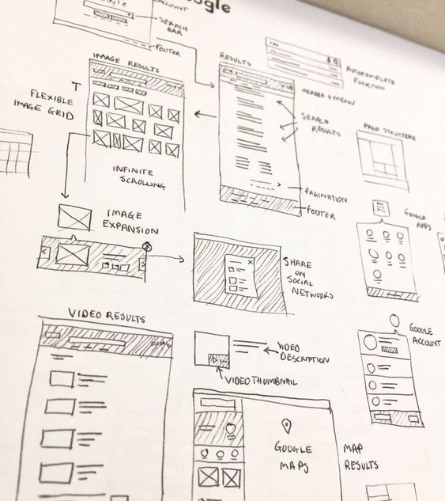
Mockups
TeLllevo app

Slide 4
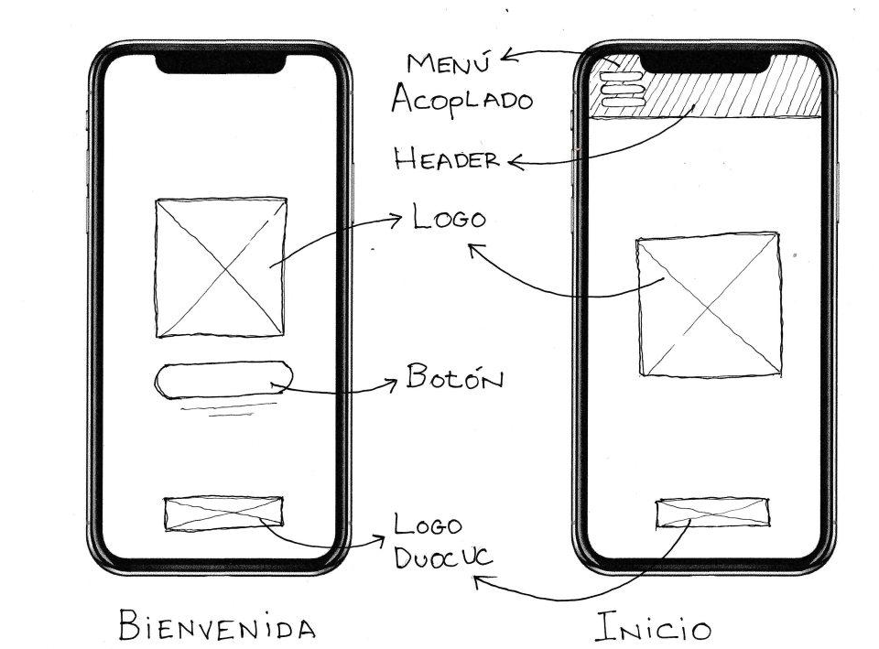
Mockups

Slide 5
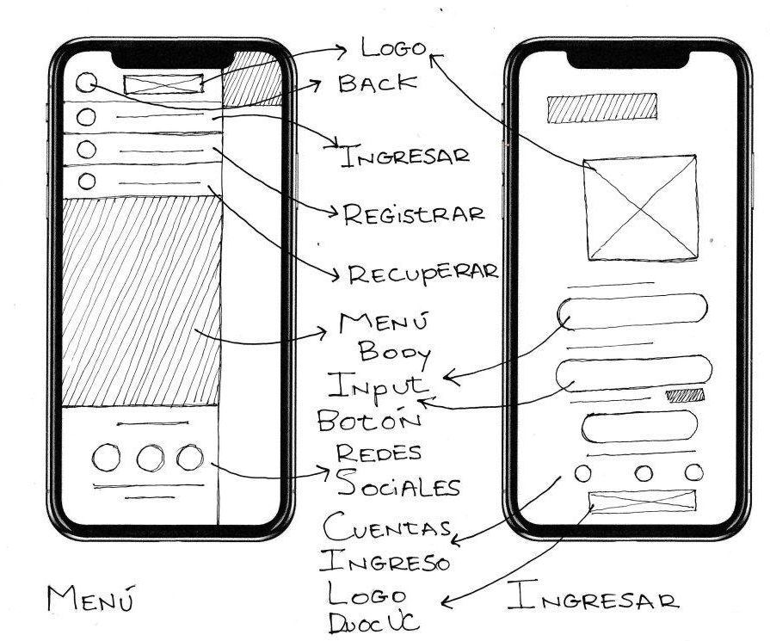
Mockups

Slide 6
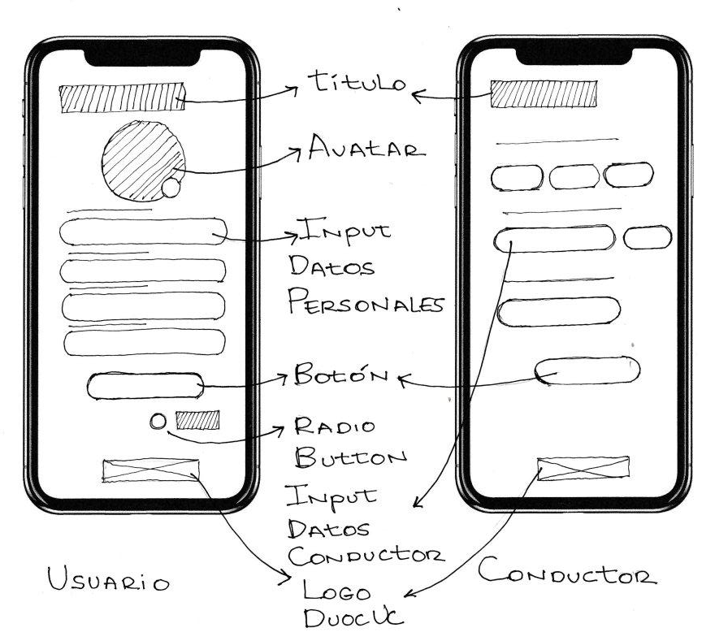
Mockups

Slide 7
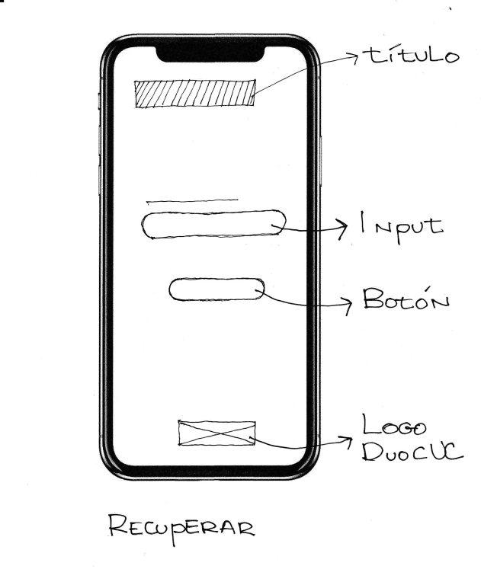
Mockups

Slide 8


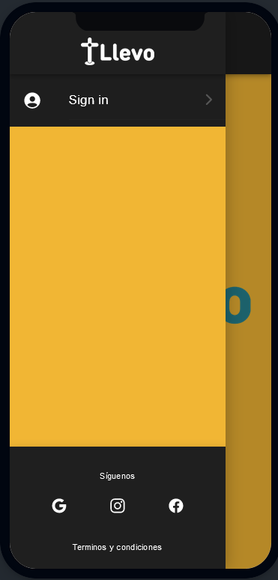
propuesta

Slide 9
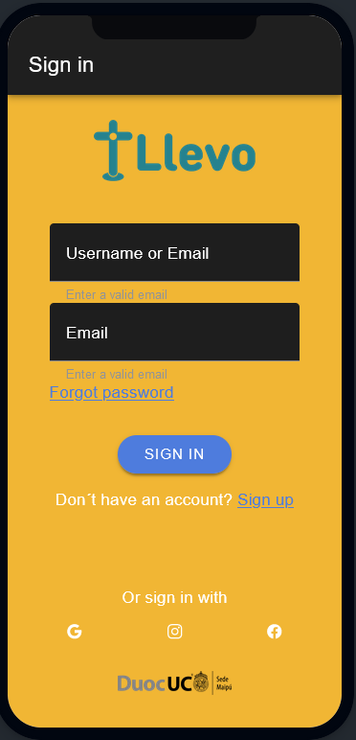
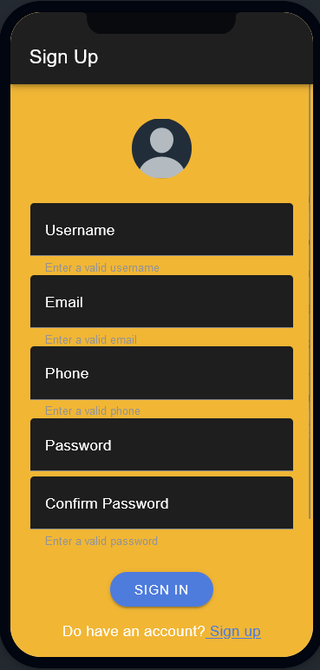
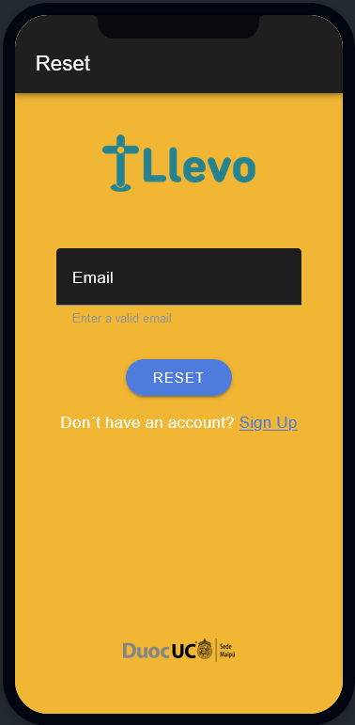
propuesta

Slide 10
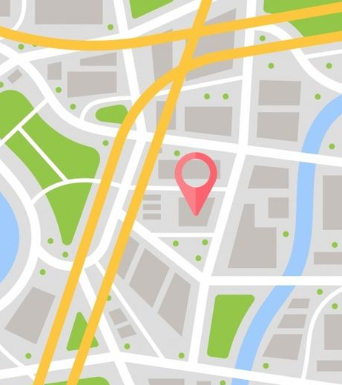
Thanks!!!
Integrantes
Sergio Carvallo
App Moviles 010_V

